Slide 1
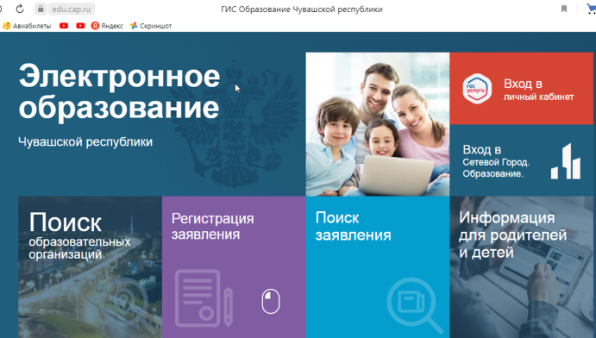
Инструкция для родителей по регистрации заявлений в лагерь в ГИС «Образование Чувашской Республики» в 2023 году

Slide 2

Перейти по ссылке edu.cap.ru – Регистрация заявлений

Slide 3
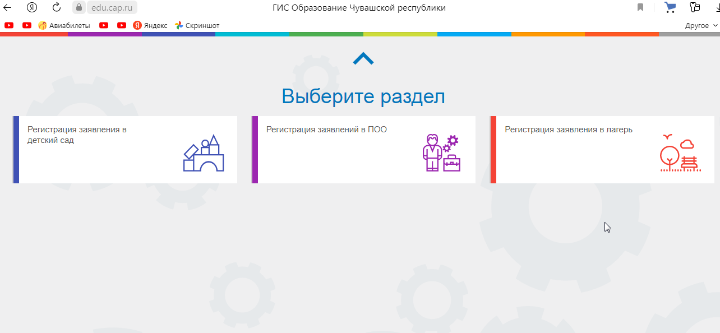
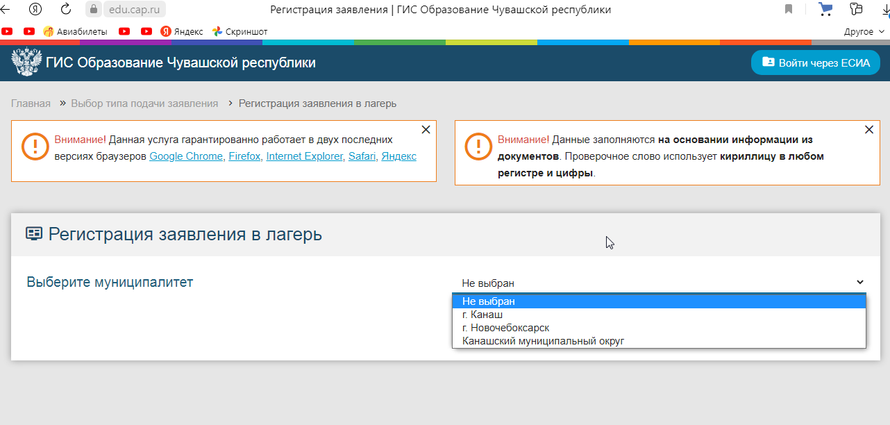
Раздел
1. Регистрация заявлений в лагерь
2.Выбираем
СВОЙ
муниципалитет

Slide 4
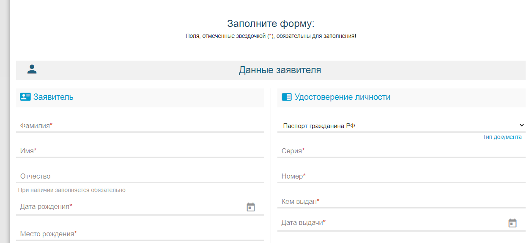
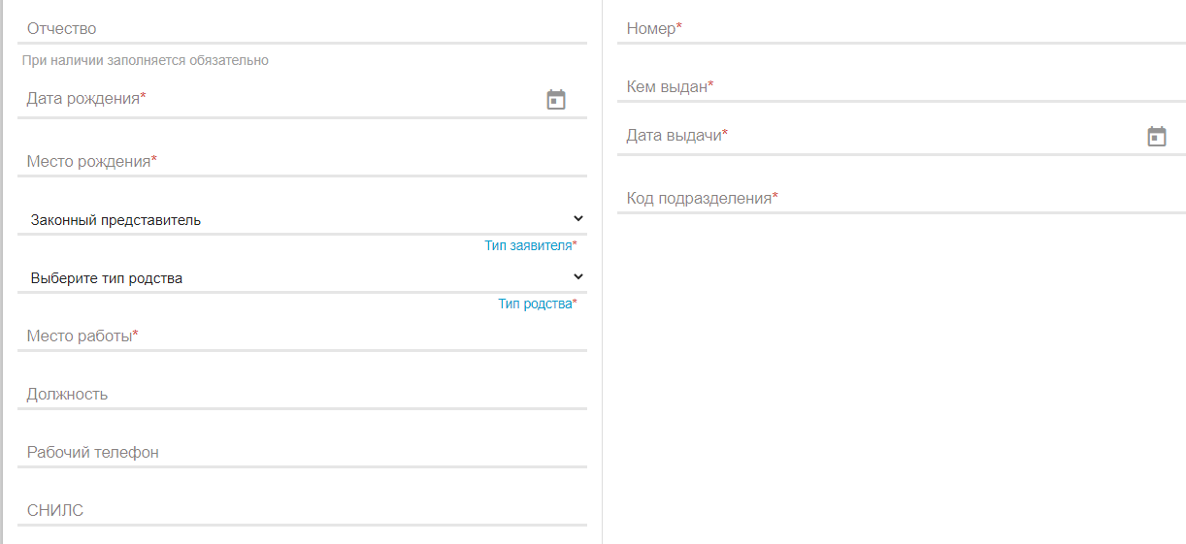
Данные ЗАЯВИТЕЛЯ (заполняем все поля)

Slide 5
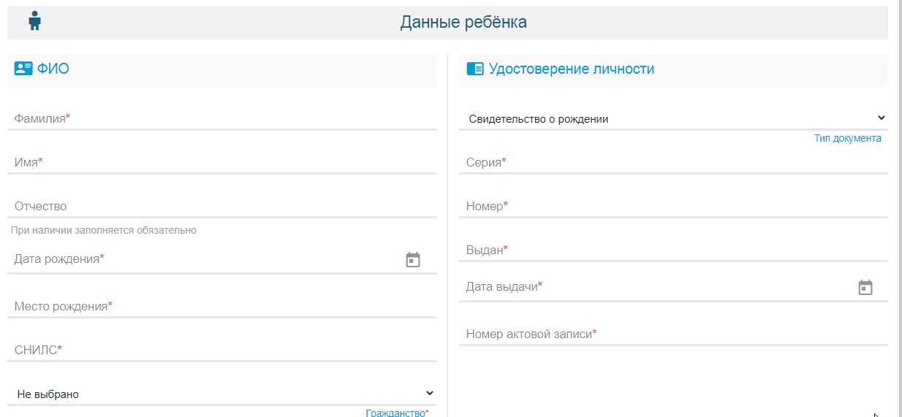
Данные РЕБЕНКА (заполняем все поля)

Slide 6
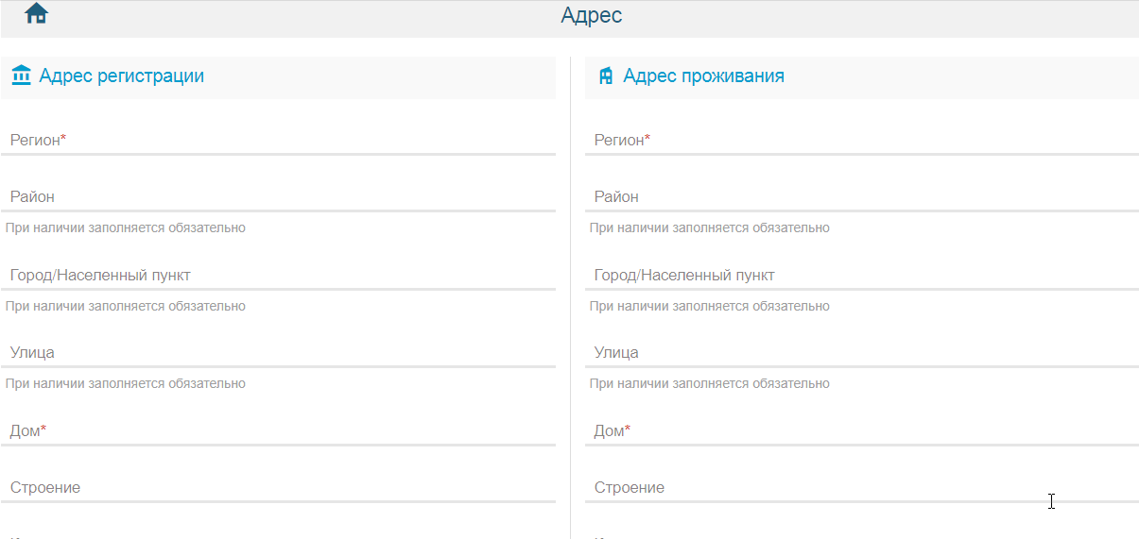
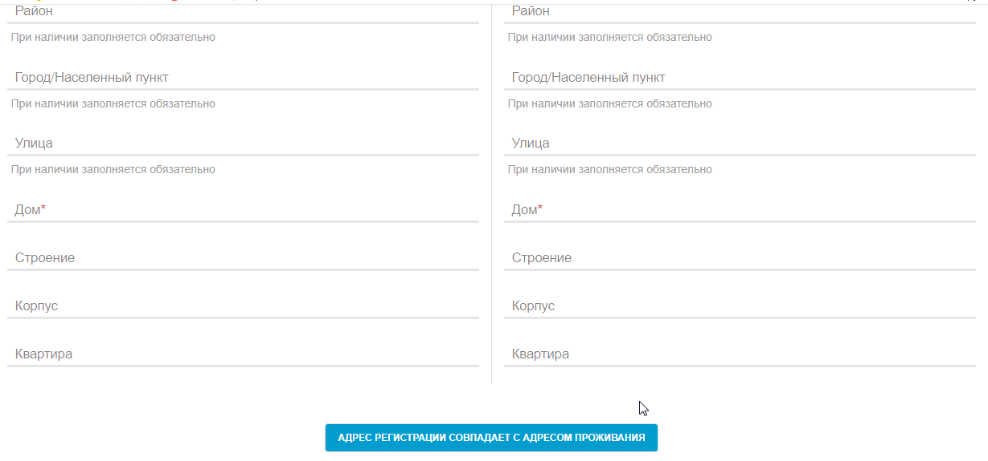
АДРЕС
* Регион
город
населенный пункт
улица
*дом
Если Адрес регистрации и пи проживания совпадают, то сразу после заполнения полей с адресом регистрации нажимаем

Slide 7
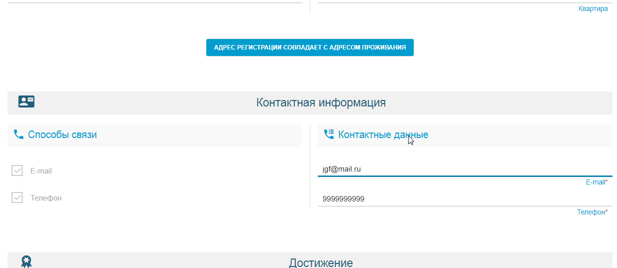
E-mail, телефон

Slide 8
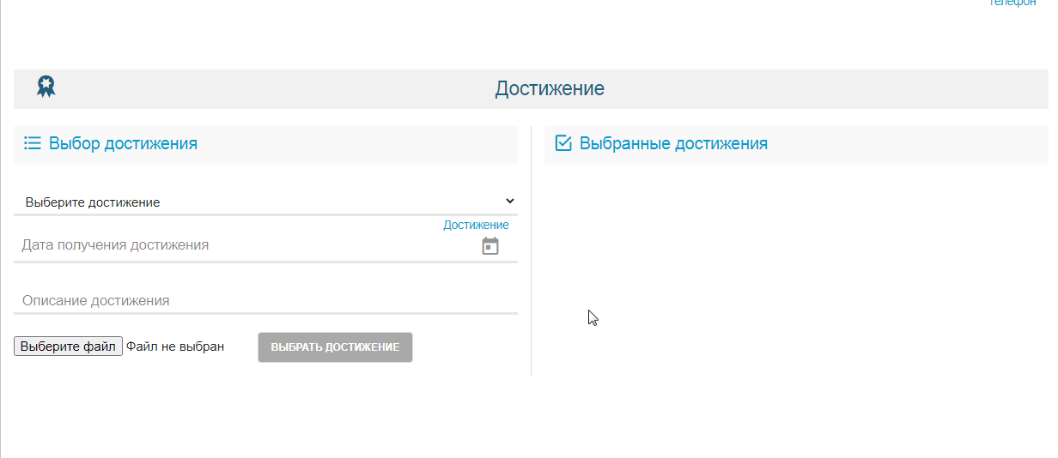
Пропускаем, НЕ заполняем!

Slide 9
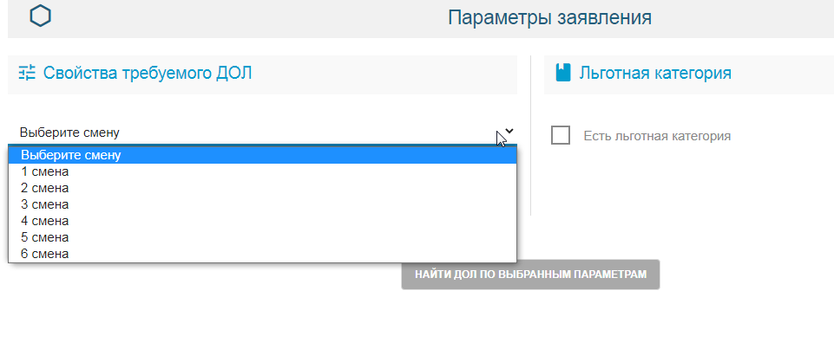
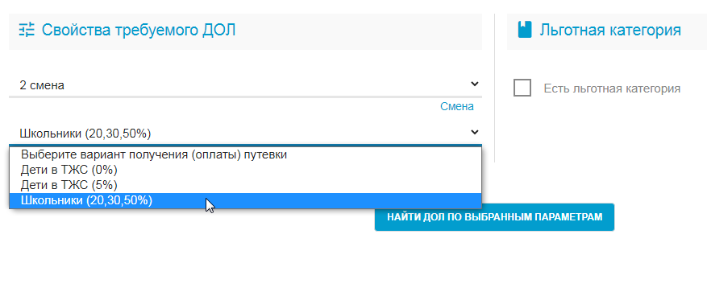
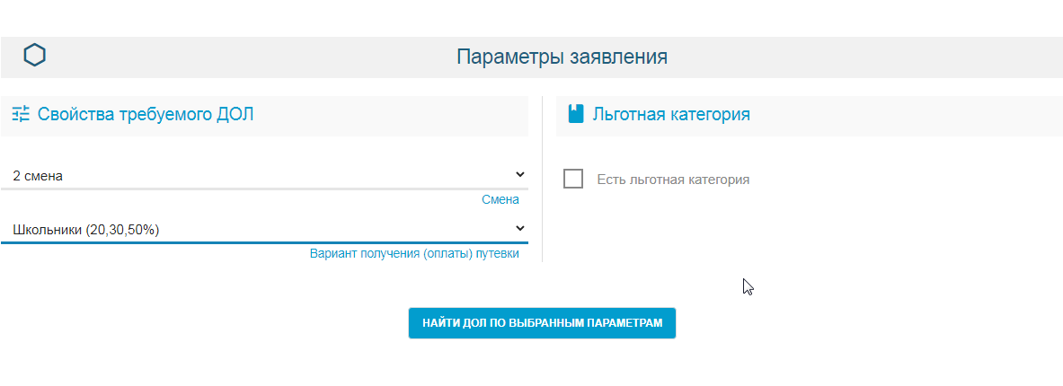
Параметры заявления
!!! Смена
!!!Школьники 20%
Если НЕТ льготной категории –НЕ заполняем, галочку НЕ ставим!

Slide 10
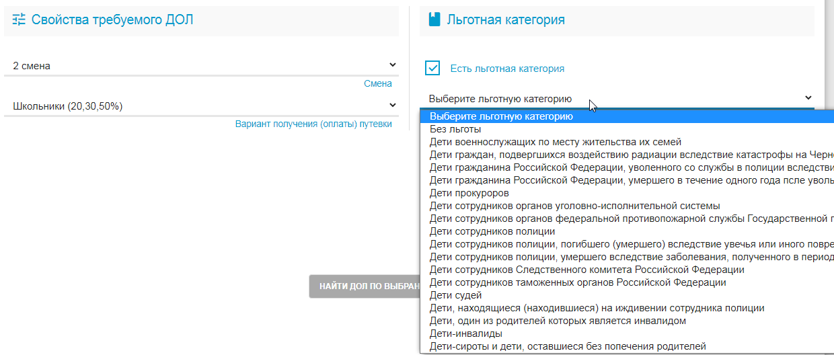

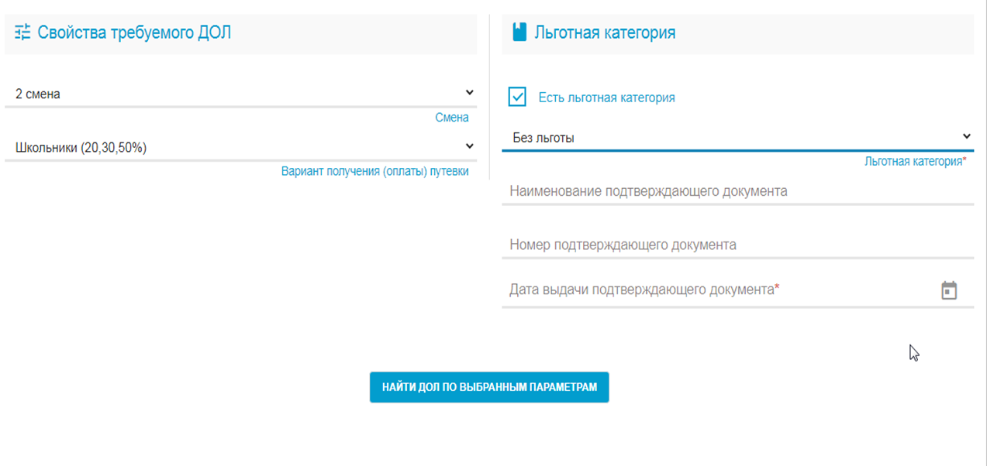

Если есть льготная категория
1. выбираем льготную категорию
2. Вводим подтверждающие документы
3. Находим ДОЛ

Slide 11
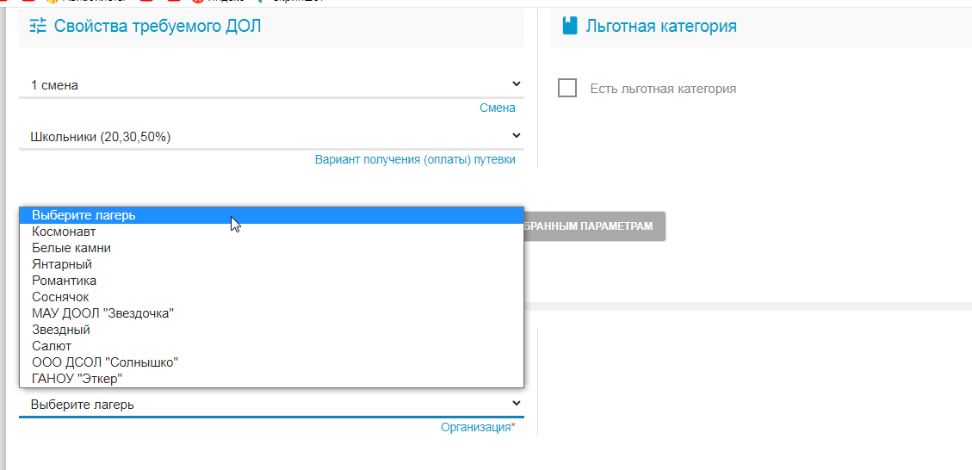
Выбираем лагерь (ДОЛ)

Slide 12
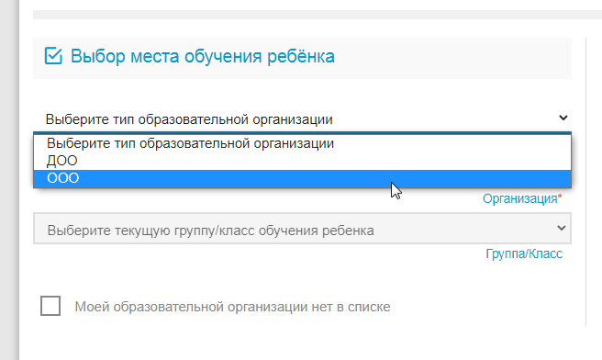
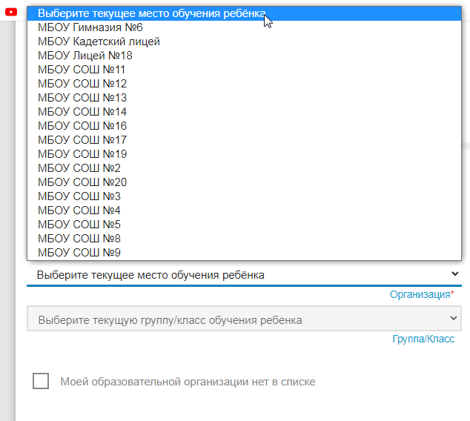
Место обучения ребенка: 1. тип – ООО
2. - МБОУ….

Slide 13
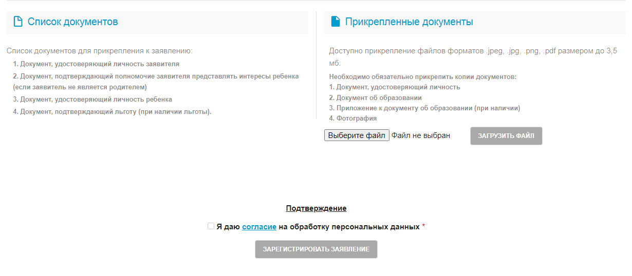
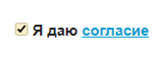
1. Прикреплять документы НЕ обязательно (пропускаем, не тратим время)
2.Нажимаем галочку на согласие

Slide 14
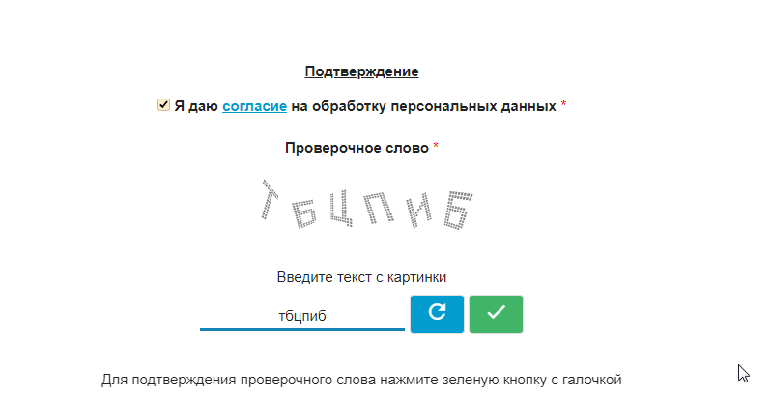
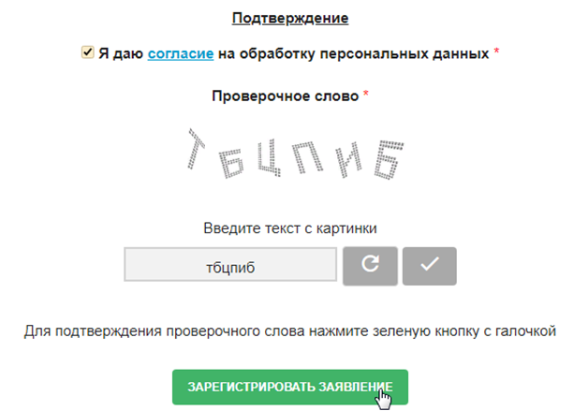


1. ВВОДИМ ТЕКСТ с картинки
2. Нажимаем галочку
3. Регистрируем заявление

Slide 15
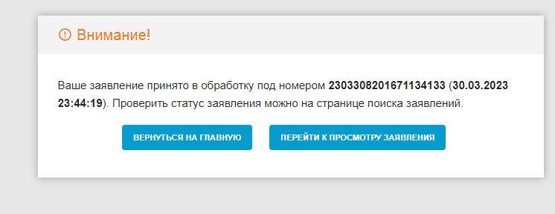
ЗАЯВЛЕНИЕ ПРИНЯТО В ОБРАБОТКУ!!!!

